Slide 1

Коллекционирование, как одна из форм работы с детьми по нравственно - патриотическому воспитанию
Подготовила: Ишмуратова А.Р.
Воспитатель I квалификационной категории
г. Орск, 2020

Slide 2

Коллекционирование (от латинского Collekction- собирание, сбор, деятельность в основе, которой лежит собирание каких – либо предметов

Slide 3
Коллекционирование способствует развитию познавательных интересов детей, расширению кругозора ребенка, позволяющее ему соприкоснуться с тем, что его лично интересует и привлекает в нашем мире

Slide 4
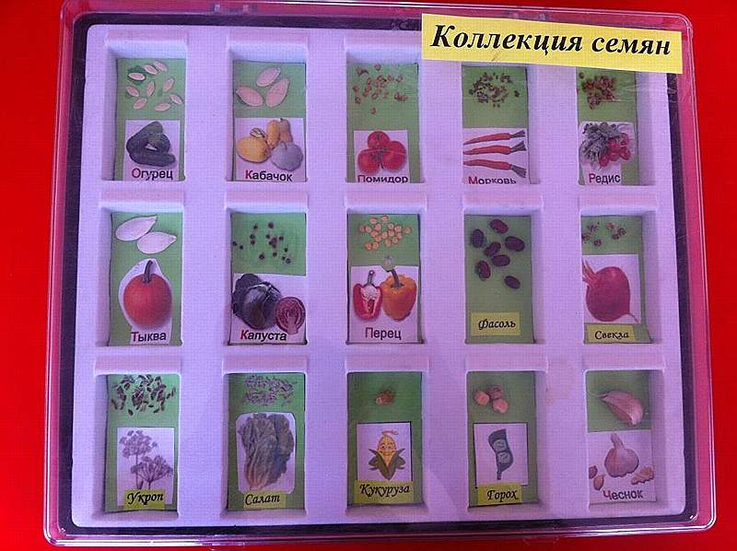
Коллекция семян

Slide 5
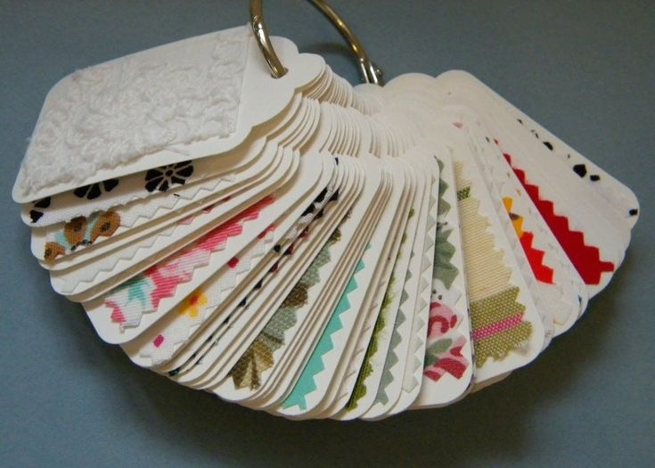
Коллекция ткани

Slide 6
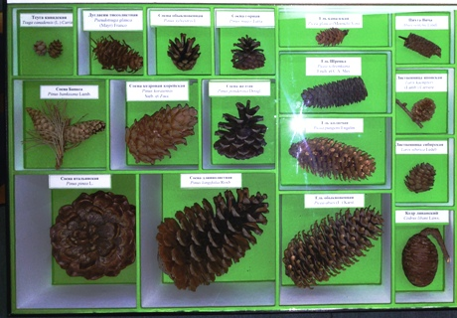
Коллекция шишек

Slide 7
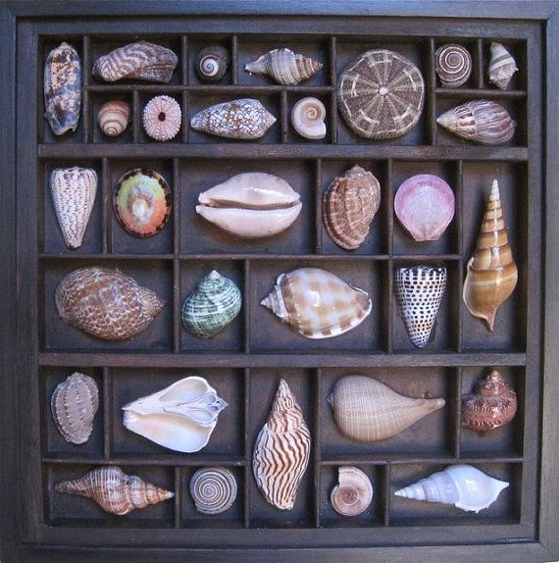
Коллекция ракушек

Slide 8
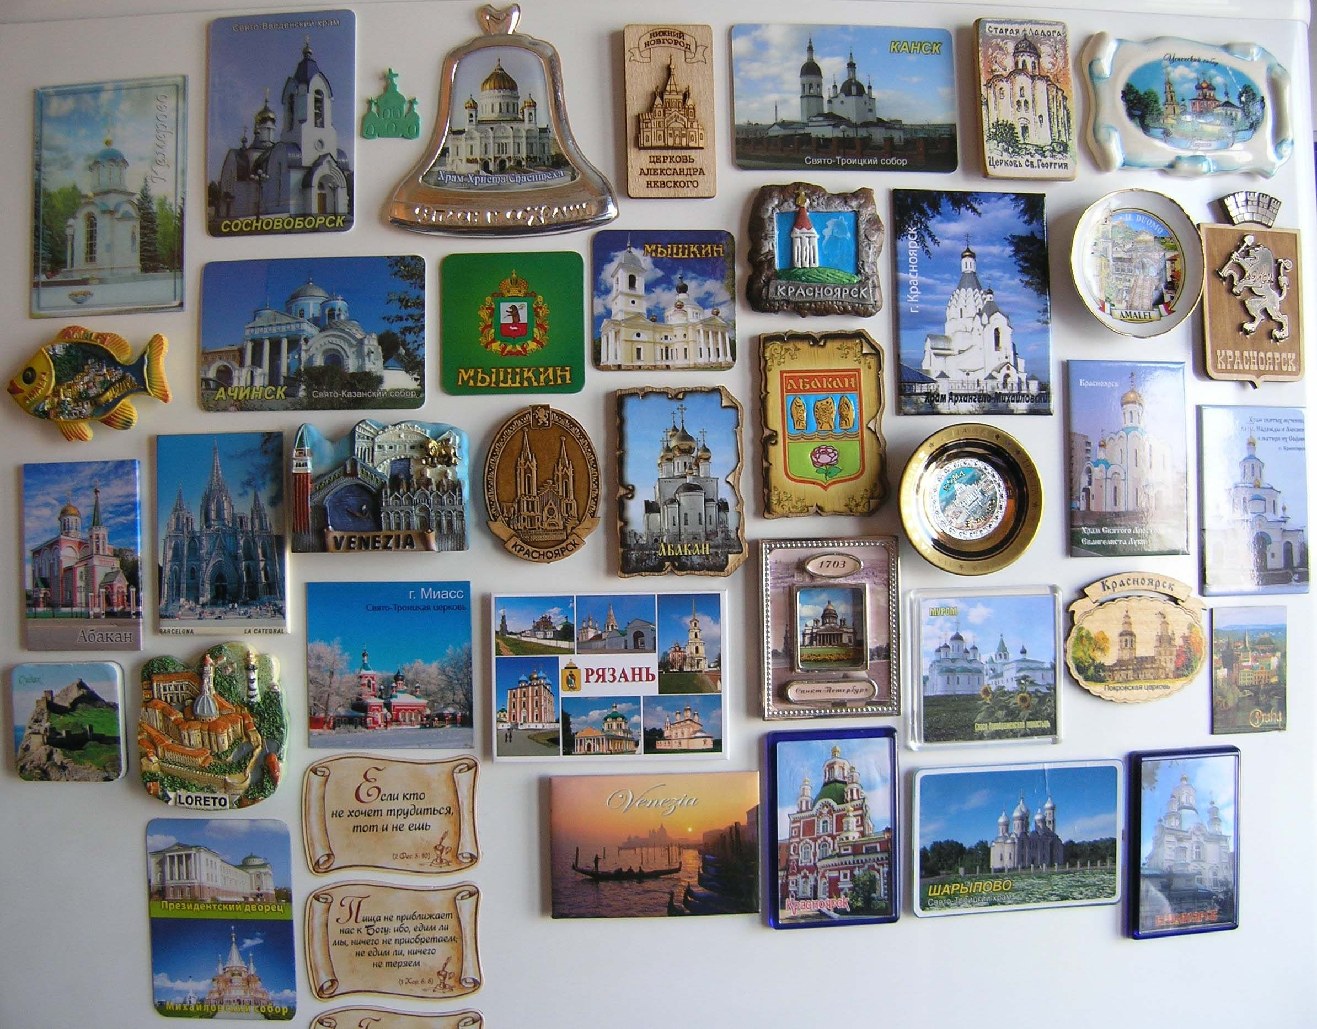
Коллекция магнитов «Наша Родина – Россия»

Slide 9

Использование такой формы работы как коллекционирование - позволяет мне добиваться следующих результатов:
• Знание истории своего народа, воспитание у ребенка любви к семье, родному дому, родному краю, Родине
• Проявление ребенком компетентности в познавательном содержании, которое совпадает с его познавательным интересом и предпочтениями
• Расширение кругозора ребенка
• Выработка активной диалогической позиции в общении, умении строить ответ в соответствии с заданным вопросом

Slide 10
В заключение хочется напомнить слова великого русского писателя и педагога К. Д. Ушинского «… ни слова, ни мысли, ни поступки наши не выражают так ясно и верно нас самих и наши отношения к миру, как наши чувствования» - только в них он слышал характер не отдельной мысли, не отдельного решения, а его содержания души и её строя

Slide 11


